Slide 1
ブロックチェーンを利用した
セキュアな分散処理を実現する
フレームワークの提案の輪講
16FI062 庄司幸平

Slide 2
目次
・本論文の概要
・前提知識
・先行研究
・本研究での提案
・まとめ

Slide 3
目次
・本論文の概要
・前提知識
・先行研究
・本研究での提案
・まとめ

Slide 4
ボランティア コンピューティング
ネットワークを介し、複数のコンピュータに計算を分担させる
ボランティア参加者は計算に貢献した際に報酬や特典を得ることができる
メリット：クラウドコンピューティングより安価に計算することができる
デメリット：ボランティア参加者のコンピュータにより、信頼性にかける
Notes:
今日では、多種多様のデータが取得できるようになり、それを機械学習や大規模な計算を行うことが増えてきている。
その際、自身が持つコンピュータでは十分な計算が行えない場合などに、ボランティアコンピューティングという方法がある。
ボランティアコンピューティングとは、ネットワークを介し複数のコンピュータに計算を分散させ委譲する分散処理を行うことで計算時間の短縮が見込まれる。
ボランティア参加者は計算に貢献した際に報酬や特典を得ることができる。
ボランティアコンピューティングを使用するメリットとして、クラウドコンピューティングと比べて安価で済むことがあるが、その一方
ボランティア参加者のコンピュータに計算が依存されるため、信頼性にかける部分がある。
本論文では、分散処理を行う際に課題となる、信頼性のある結果が出ないという問題点を解消するべく
ブロックチェーンを用いたフレームワークを提案している。

Slide 5
目次
・本論文の概要
・前提知識
・先行研究
・本研究での提案
・まとめ

Slide 6

ブロックチェーンとは
・分散型台帳技術
取引履歴をブロック単位に保存し連結
そのブロックチェーンを参加者全員で共有
2018年9月の時にはBitcoinのファイルサイズは185GB
Notes:
まずはじめに、ブロックチェーンとは何かについて説明していく。ブロックチェーンとは分散台帳の技術であり、BitcoinやEthereumの暗号通貨プロジェクトに現在は活用されており、今後様々な場所での応用が期待されている。
ブロックチェーンでは、ユーザの取引情報をブロックに残し、そのブロック同士を連結しブロックチェーン参加者で共有する技術である。2018年９月の際に新しくBitcoinのノードになろうとした場合、すべての取引履歴をダウンロードしなければならずそのファイルサイズは185GBとなっている。
また、多数のブロックチェーンがいるため、複数のブロックが連結された場合や、悪意あるユーザが偽の情報を流して、ユーザ感で同じ情報の共有ができず分散台帳としての機能を果たせない場合などがある。このような問題をビザンチン将軍問題という。

Slide 7
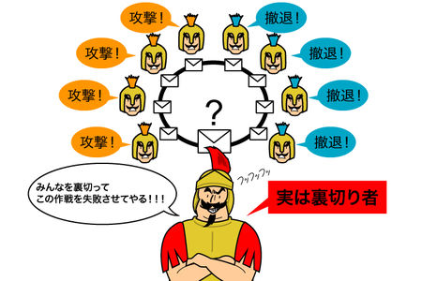
ビザンチン将軍問題
情報伝達がうまく行かなかった場合、
ユーザ間での合意形成ができなくなる
https://moblock.jp/articles/17183
Notes:
ビザンチン将軍問題とは「複数人で合意形成を図る際、その一部の不正や不具合が生じ得る時に、全体での正しい合意形成ができなくなる可能性がある」という問題です。
ブロックチェーンや分散型コンピューティングを語る上で外せないワードですので、詳しく具体例を上げて説明する。
ビザンチン帝国の将軍9人がある都市を包囲して攻め落とそうとしていましたが、どうやら9人の将軍がそれぞれ持つ部隊9つが全て協力して攻めないとこの都市は落とせそうにありません。1部隊でも欠けると攻撃は失敗してしまい痛手を負うことになってしまいます。 ここで、全軍で攻め入るか、全軍で撤退して体勢を立て直すかの2択を迫られることとなります。
そこで、それぞれの将軍が攻撃か撤退かの判断を下して、それを伝令兵が他の8つの部隊全てに伝えていくことによって、多数決で全軍攻撃か全軍撤退かを決めることにしました。しかし将軍の中に一人だけ裏切り者がいました。その裏切り者はビザンチン帝国を滅ぼしたいと考えています。
裏切り者は8人から伝令を受け取ったら、「攻撃」と言っていた4人には「攻撃」、「撤退」と言っていた4人には「撤退」という意思をそれぞれ伝えます。このとき、9人の将軍は離れていてそれぞれどんな伝令を受け取ったかは共有できないので自分の元に届いた伝令を信じるしかなく、「攻撃」と伝えた4人は過半数が「攻撃」としたと判断し、「撤退」と伝えた4人は過半数が「撤退」としたと判断することになります。
このように4人が攻撃、4人が撤退することとなり、4人だけで攻め込んだ部隊は攻め落とせずに攻撃は失敗となってしまいます。このように1人の裏切り者が相手によって異なる伝令をすることで合意形成がうまくいかなくなってしまうのです。
このような問題から、「分散型のネットワークで合意形成を図る際に、不正な情報や信憑性の低い情報が紛れているとネットワーク全体としての合意形成ができなくなる可能性がある」という問題のことを「ビザンチン将軍問題」と言います。

Slide 8
コンセンサスアルゴリズム
コンセンサス（意見の一致、合意）
・PoW（Proof of Work）... Bitcoin
・PoS （Proof of Stake）... Ethereum(予定)
・PBFT （Practical Byzantine Fault Tolerance）
Notes:
ブロックチェーンでは、複数の連結候補ブロックから一つを選ぶためにビザンチン将軍問題を回避する目的として、コンセンサスアルゴリズムを採用しています。
コンセンサスアルゴリズムとは、ブロックチェーン技術の非常に重要な仕組みの一つで、合意形成ともいわれます。
整合性を確認する合意形成に必要なアルゴリズムまたは方式のことをコンセンサスアルゴリズムと呼びます。
このコンセンサスアルゴリズムはプロジェクトやシステムなどに異なっており、それぞれ一長一短があります。
PoWを例にとると、PoWではBitcoinで用いられているコンセンサスアルゴリズムです。
PoWではブロックを生成するためにはハッシュ関数にて生成されたハッシュ値がある一定以下の値でなければなりません。
例えAからBに送金というブロックとAからCに送金という2つの情報を流したいのであれば、他の人がその一定値以下の値を取るまでの間に2つ生成しなければなりません。
莫大な仕事量をもとに生成されたブロックということで信頼性を得ています。
ブロックチェーン技術において、このコンセンサスアルゴリズムというものがとても重要であるということを前提知識として、
今回選択した論文では、既存のコンセンサスアルゴリズムと比較し、本論文が提案するコンセンサスアルゴリズムのほうがより優位性があることを示しています。

Slide 9
目次
・本論文での概要
・前提知識
・先行研究
・本研究での提案
・まとめ

Slide 10
信頼度に基づく多数決法
多数決法と冗長化
誤答率を用いた信頼度に基づく多数決法
Notes:
ここから、並列分散処理やボランティアコンピューティングについて話していきます。
前のスライドで述べたとおり、P2Pネットワークにおける分散コンピューティングでは、悪意あるユーザが含まれることを考慮しなくてはいけません。
そのため、従来考えられていたのは冗長化と多数決によって対策としています。
冗長化と多数決とは、同一の計算問題を複数ユーザに配布し、各ユーザが結果を返す。そのユーザ内で最も多い答えを解とする方法である。
しかし、こちらは配布された問題を解くユーザの中で、悪意あるユーザが多数派を占めると信用性のない結果が真となってしまう、51%攻撃が成立してしまいます。
今回の輪講で話す論文の先行研究では、多数決法による51％攻撃問題の対処法として信頼度に基づいて解を一つに定める手法を提案しています。
この手法は、同じ計算問題を複数ユーザに配布し、そのユーザの中で最も信頼度の比率が大きい答えを解とするものです。
こちらの信頼度の計算方法として、検査問題にたいして正しい結果を返した回数を元に信頼度が決定される。
信頼度に基づいて合意形成をする場合、信頼度を得ていない複数の新規ユーザが誤った答えを出してもその解を無視することができるため、51%攻撃の対策としています。

Slide 11
目次
・本論文での概要
・前提知識
・先行研究
・本研究での提案
・まとめ

Slide 12
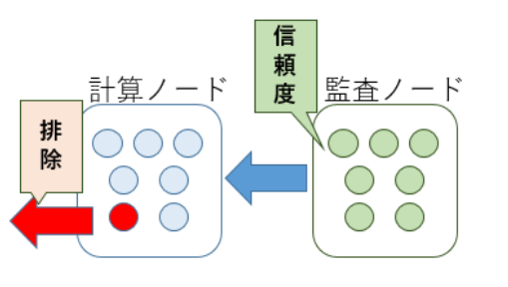
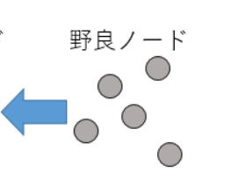
本論文で述べられている提案手法
Notes:
先行研究では悪意あるユーザが計算に参加し、信頼度を十分に得てから誤った解を出すとその誤りを受け入れてしまう可能性がある。
本研究では、計算ノードの答えが本当に正しいのか監査ノードを用いてチェックすることで、先行研究の問題点を解決している。
本研究では、分散処理計算過程において、計算を行う計算ノードグループとその結果の正否判定を行う監査ノードの2つを主に主軸としています。
参加者は、計算に参加する場合にブロックチェーンを導入しP2Pネットワークを作る。
計算に貢献したユーザはホスト側から仮想通貨の提供される仕組みをつくる。
提案手法の一連の流れとしては、ある計算ノードの同様の問題を複数の監査ノードに配布し、その複数の監査ノードらは信頼度によるコンセンサスアルゴリズムを用いて解を一意に決定する。
監査ノードによって一意に決められた解と同様の解を出したノードは信頼度が上がる。
計算ノードの解と監査ノードの解が異なっていた場合、計算ノードは誤った答えを出したとして計算ノードから排除される
また、先行研究では悪意あるノードに対しては信頼度が上昇することがなくなるのみでペナルティがないのに対して、
本研究では、仮想通貨マイニングによるインセンティブが失われるため悪意あるユーザに対してペナルティを貸すことができる。

Slide 13
目次
・本論文での概要
・前提知識
・先行研究
・本研究での提案
・まとめ

Slide 14
まとめ
・ビザンチン将軍問題や51％攻撃など、P2Pネットワークにおける脆弱性の理解
・新たな暗号通貨を作成する際のコンセンサスアルゴリズムにも応用することへの可能性
・Ethereumのスマートコントラクトを用いれば、今すぐにでも実用化可能

